Slide 1
Principes de base du géoréférencement
Frédéric Pouget
Université de La Rochelle
Frédéric Pouget Université de La Rochelle

Slide 2
Géoréférencement d’un document cartographique
On va appliquer un changement de géométrie au document initial et l’amener dans un autre système de référence
On va pour cela utiliser les coordonnées de points de calage connus dans les deux systèmes
Frédéric Pouget Université de La Rochelle

Slide 3
- Principe technique : le géoréférencement d'une carte
539
567
3145
2
3145
1
3125
4
3
3125
539
567
Coordonnées carto
de référence
Coordonnées initial non georef
x1,y1
x2,y2
x3,y3
x4,y4
X1,Y1
X2,Y2
X3,Y3
X4,Y4
S
Frédéric Pouget Université de La Rochelle
Notes:
‹#›

Slide 4
Le calage de la carte
Pour ces points (4 minimum), on connaît les coordonnées dans les deux systèmes
X,Y coordonnées cartographiques
x, y coordonnées système initial
On cherche les paramètres de la fonction de passage du
système INITIAL vers le système REFERENCE
Frédéric Pouget Université de La Rochelle

Slide 5
1-Combien de points de calage ?
Sur un document « régulier », de bonne précision type carte IGN 1/25000 : 4 points suffisent, répartis aux 4 coins de la zone de travail
Frédéric Pouget Université de La Rochelle

Slide 6
2-Combien de points de calage ?
Sur un plan cadastral avec un quadrillage Lambert : la DGFIP imposait 10 points de calage pour une numérisation avec label DGFIP.
Frédéric Pouget Université de La Rochelle

Slide 7
3-Combien de points de calage ?
Sur un plan cadastral sans quadrillage Lambert : prendre entre 6 et 10 points : ce sont des points dont on peut obtenir les coordonnées
sur une carte 1/25000
sur le terrain avec un GPS
à partir de points de triangulation IGN ou cadastraux
Frédéric Pouget Université de La Rochelle

Slide 8
4- Combien de points de calage
Sur un document de précision inconnue ou peu fiable, ou photo aérienne
Prendre le plus de points possibles
Bien répartis sur tout le document
Prendre des points sûrs
Mieux vaut moins de points mais des points fiables...
Frédéric Pouget Université de La Rochelle

Slide 9
Fonction de transformation
Une fois les points de calage saisis,
le logiciel propose une fonction de transformation par défaut et on peut en choisir une autre (autre type)
Différents types de fonctions
Ordre 1 (Affine ou Helmert, polynomiale 1)
Ordre 2 (Projective, polynomiale 2, spline, ajuster)
…
Frédéric Pouget Université de La Rochelle

Slide 10
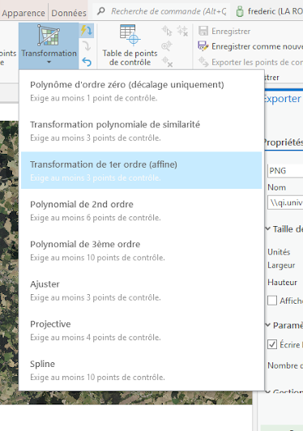
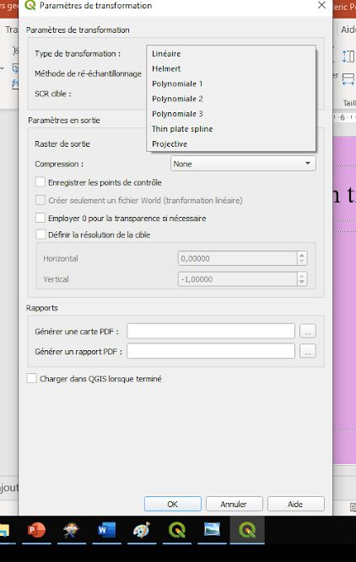
Frédéric Pouget Université de La Rochelle

Slide 11
La fonction de transformation affine : Uniquement Rotations, Homothéties, Translations (déformations globales non localisées)
Fonction affine (ordre 1)
X = ax + by + c
Y = dx + ey + f
On cherche les valeurs de a, b, c, d, e, f qui permettront à partir des x,y de calculer les X,Y
Frédéric Pouget Université de La Rochelle

Slide 12
Contrôle de la fonction de transformation
Une fois la fonction définie (les coefficients a….f), on la vérifie
Vérification de la validité de la fonction de transformation :
on réinjecte à l ’intérieur les coordonnées « Sources » des points de calage et on recalcule leurs coordonnées dans le nouveau système (référence)
Frédéric Pouget Université de La Rochelle

Slide 13
Contrôle de la fonction de transformation : calcul des écarts e1,e2…e
Comparaison des coordonnées REFERENCE des points de calage saisies par l ’opérateur (X,Y)
avec
les coordonnées REFERENCE recalculées avec la fonction (X ’, Y ’)
Frédéric Pouget Université de La Rochelle

Slide 14
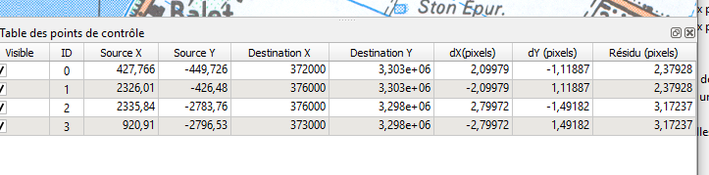
Frédéric Pouget Université de La Rochelle

Slide 15
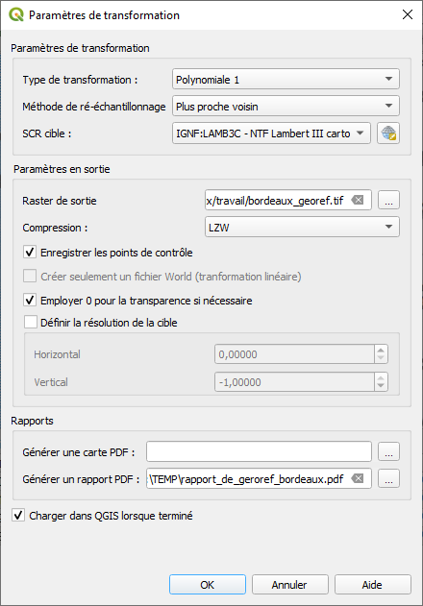
Frédéric Pouget Université de La Rochelle

Slide 16
Mise en évidence des écarts sur les points de calage
L ’écart entre les coordonnées X, Y et X ’,Y ’ est obtenu sur chaque point de calage
Ces écarts sont : e1, e2, e3, e4 si on a 4 points de calage
Frédéric Pouget Université de La Rochelle

Slide 17
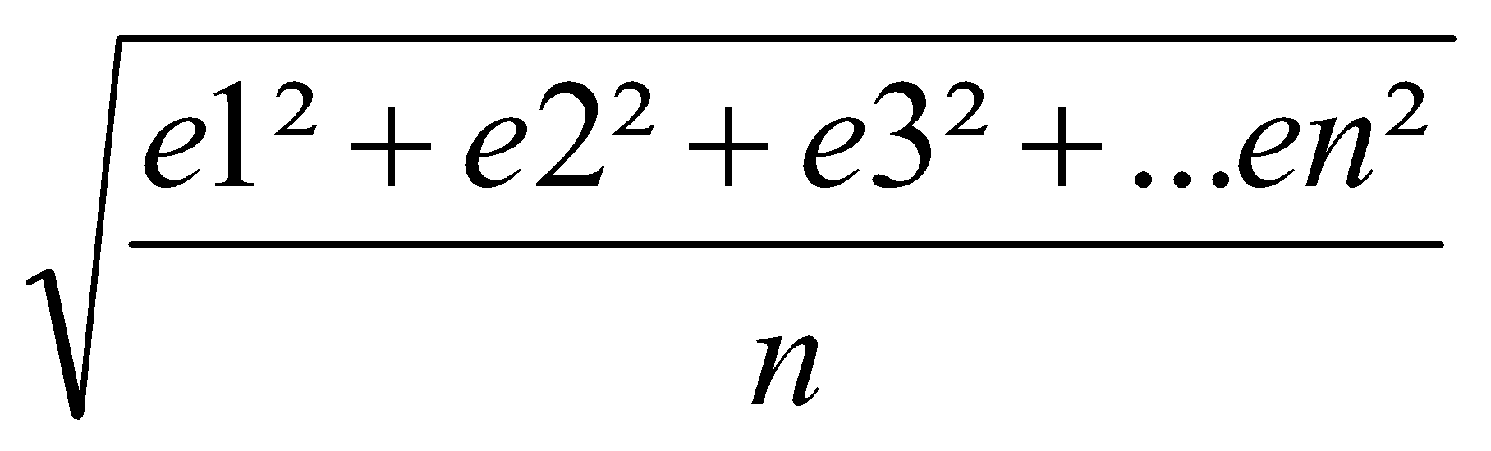
La RMS
Le logiciel donne une estimation globale de l ’écart qui permet d ’apprécier la qualité de l ’opération de transformation :
La RMS (Root Mean Square) :
Frédéric Pouget Université de La Rochelle

Slide 18
Validation de la RMS
La valeur de RMS est donnée dans l ’unité dans laquelle on a saisi les coordonnées des points de calage (en mètres)
Pour apprécier la validité de la RMS : on compare la valeur de RMS à la tolérance
Exemple : Numérisation sur carte IGN 1/25000, tolérance = 0,5 mm maximum sur le papier, soit 12,5 mètres
Frédéric Pouget Université de La Rochelle

Slide 19
Si RMS inférieure à la tolérance
On accepte la RMS,
on valide la transformation,
on note la valeur de la RMS
on valide le géoréférencement
Frédéric Pouget Université de La Rochelle

Slide 20
Si RMS dépasse la tolérance
On vérifie les points de calage
Ce peut être dû à
un mauvais pointé
une mauvaise saisie des coordonnées de référence
une erreur dans la localisation d ’un point
Frédéric Pouget Université de La Rochelle

Slide 21
Si RMS dépasse toujours la tolérance
Si malgré les vérifications des points on n ’arrive pas à rentrer dans les tolérances, que faire ???
1 - On arrête et on ne géoréférence pas…
2 - On note la RMS et on effectue tout de même le géoréférencement
Frédéric Pouget Université de La Rochelle

Slide 22
Pourquoi la RMS dépasse le tolérance
C’est généralement dû à une incompatibilité de géométrie entre les deux documents
Par exemple si on essaye de géoréférencer un document de mauvaise qualité géométrique, de projection non rigoureuse, en prenant des points de calage dans un référentiel lambert…on aura toujours une RMS importante et hors tolérance: c'est simplement le signe de la différence de géométrie entre les deux documents...
Frédéric Pouget Université de La Rochelle

Slide 23
Différence de géométrie...
Différence de géométrie entre les deux documents !
On veut les mettre tout de même en superposition…
On va donc déformer le document le moins bon pour l’amener à la géomètrie du document de référence.
Frédéric Pouget Université de La Rochelle

Slide 24
Modification de géométrie
On effectue alors une modification de géométrie
Pour cela il faut prendre une fonction de transformation de type PROJECTIVE (ou ordre > 1)
Frédéric Pouget Université de La Rochelle

Slide 25
Fonctions de transformation affines
Ordre 1 : fonctions affine (dont transformation d ’Helmert) , ne déforme pas localement la géomètrie
Applique seulement des
rotations
homothéties
Translations
Obliquités (pas Helmert)
Helmert
Affine
Frédéric Pouget Université de La Rochelle

Slide 26
Fonctions de transformation projectives
Ordre 2 : fonctions projective, déforme la géomètrie des figures
Applique seulement des fonctions mathématiques autres, capables de déformer localement
Frédéric Pouget Université de La Rochelle

Slide 27
Fonctions projectives
Nécessitent plus de points de calage : au
Bien répartis sur minimum 6 points le document
Risque pour traiter des zones très étendues, bien pour le local
Attention, ça déforme !
Frédéric Pouget Université de La Rochelle

Slide 28
Compléments sur les transformations affine – Helmert - projective – RMS
Frédéric Pouget Université de La Rochelle

Slide 29
Transformation affine
C’est Euler, en 1748, qui est à l’origine du terme « transformation affine », car dit-il, « deux courbes images l’une de l’autre par une telle transformation présentent entre elles une certaine affinité ».
La fonction de transformation affine est la suivante :
X = Ax + By + C
Y = Dx + Ey + F
où x et y sont les coordonnées de la couche en entrée
et X et Y les coordonnées transformées.
La transformation affine nécessite au moins trois points de calage
Mais avec 3 points (6 équations, 6 inconnues : une seule solution donc RMS = 0…pas de contrôle)
Donc au moins 4 pts
Frédéric Pouget Université de La Rochelle

Slide 30
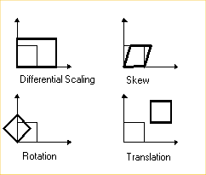
Transformation affine
Une transformation affine permet
de faire un changement d’échelle (scale)
de faire une rotation
de faire une translation
d’appliquer une obliquité (skew)
Frédéric Pouget Université de La Rochelle

Slide 31
Transformation d'Helmert
La transformation d'Helmert (similarity transformation ) correspond à
Mise à l’échelle
Rotation
Translation
Elle ne met pas à l'échelle indépendamment les deux axes et ne permet pas d’appliquer d’obliquité (skew). Elle maintient les proportions des entités transformées, ce qui est important si vous souhaitez conserver la forme relative des entités.
(It maintains the aspect ratio of the features transformed, which is important if you want to maintain the relative shape of features)
Frédéric Pouget Université de La Rochelle

Slide 32
Fonction Helmert
The similarity transform (transformation d’Helmert) function is:
x’ = Ax + By + C
y’ = -Bx + Ay + F
where:
A = s · cos t
B = s · sin t
C = translation in x direction
F = translation in y direction
and:
s = scale change (same in x and y directions)
t = rotation angle, measured counterclockwise from the x-axis
Frédéric Pouget Université de La Rochelle

Slide 33
Transformation d’Helmert
Elle permet de faire coïncider au mieux des jeux de coordonnées planes à l’aide de 4 inconnues (2 translations, 1 rotation, 1 facteur d’échelle).
Cette transformation permet de conserver la forme et les angles.
Elle semble donc parfaitement adaptée pour la digitalisation de planches cadastrales.
Cette transformation est à la base utilisée en géodésie/topographie pour faire passer des points mesurés dans un repère local dans un autre référentiel sans altérer la géomètrie.
Frédéric Pouget Université de La Rochelle

Slide 34
Transformation projective
La transformation projective repose sur une formule plus complexe :
x' = (Ax + By + C) / (Gx + Hy + 1)
y' = (Dx + Ey + F) / (Gx + Hy + 1)
Cette méthode permet de transformer les données présentant des différences de géométrie importantes par exemple provenant de photographies aériennes non rectifiées
Frédéric Pouget Université de La Rochelle

Slide 35
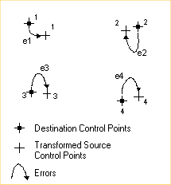
RMS
The transformation parameters are a best fit between the source and destination control points.
If you use the transformation parameters to transform the actual source control points, the transformed output locations won't match the true output control point locations.
This is called the residual error; it is a measure of the fit between the true locations and the transformed locations of the output control points. This error is generated for each displacement link.
Frédéric Pouget Université de La Rochelle

Slide 36
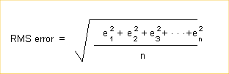
A Root Mean Square error is calculated for each transformation performed
and indicates how good the derived transformation is.
The RMS error measures the errors between the destination control points
and the transformed locations of the source control points.
The transformation is derived using least squares,
so more links can be given than are necessary.
Frédéric Pouget Université de La Rochelle

Slide 37
La transformation projective repose sur une formule plus complexe nécessitant au moins quatre liens de déplacement :
x' = (Ax + By + C) / (Gx + Hy + 1)
y' = (Dx + Ey + F) / (Gx + Hy + 1)
Cette méthode permet de transformer les données capturées directement à partir de photographies aériennes. Pour plus d'informations, reportez-vous à l'un des textes photogrammétriques répertoriés dans les références, à la fin de ce document.
Présentation de l'erreur résiduelle et de l'erreur de quadratique moyenne (EQM).
Les paramètres de transformation constituent un compromis entre les points de contrôle source et de destination. Si vous appliquez les paramètres de transformation aux points de contrôle source réels, les emplacements résultants ne correspondent pas aux véritables emplacements de points de contrôle en sortie. C'est ce que l'on appelle l'erreur résiduelle : il s'agit d'une mesure de la différence entre les véritables emplacements et les emplacements transformés des points de contrôle en sortie. Cette erreur est générée pour tous les liens de déplacement.
Une erreur quadratique moyenne est calculée pour chaque transformation effectuée ; elle indique la qualité de la transformation dérivée. L'exemple suivant illustre l'emplacement relatif de quatre points de contrôle de destination et des points de contrôles source transformés :
L'erreur MQ mesure les erreurs entre les points de contrôle de destination et les emplacements transformés des points de contrôle source.
La transformation est dérivée à l'aide de la méthode de compensation des moindres carrés, pour que soit créé un nombre plus important de liens qu'il n'est nécessaire.
Frédéric Pouget Université de La Rochelle

Slide 38
Extrait de la doc outil de georef de Qgis1.8
Algorithmes de transformation disponibles
Selon le nombre de points que vous saisissez, vous aurez à utiliser différents algorithmes de transformation. Le choix d’un algorithme dépend aussi du type et de la qualité de vos sources de données et du niveau de distorsion géométrique que vous êtes prêt à accepter dans le résultat final.
Actuellement les algorithmes suivants sont disponibles :
L’algorithme Linéaire est utilisé pour créer un fichier “world”. Il est différent des autres algorithmes en ce sens qu’il ne transforme pas le raster. Cet algorithme ne sera vraisemblablement pas suffisant pour géoréférencer des données scannées.
L’algorithme Helmert applique de simples translation, rotation et mise à l’échelle.
Les algorithmes Polynomiaux de degré 1 à 3 sont parmi les algorithmes les plus utilisés pour le géoréférencement et chacun diffère par le degré de distorsion qu’il introduit pour faire correspondre au mieux la source aux points de contrôles. La transformation polynomiale la plus utilisée est celle d’ordre deux qui autorise quelques courbes. La transformation polynomiale d’ordre un (aussi appelée transformation affine) préserve la colinéarité et permet seulement les translation, rotation et mise à l’échelle (comme la transformation de Helmert).
L’algorithme Thin Plate Spline (TPS) est une méthode plus moderne qui est capable d’introduire des déformations sur des secteurs précis de l’image. Il est très pratique quand des sources de faible qualité sont utilisées.
L’algorithme Projective est une rotation linéaire puis une translation des coordonnées.
Frédéric Pouget Université de La Rochelle

